Slide 1


MINISTERE DE L’ECONOMIE DES FINANCES ET DU PLAN
Agence Nationale de la Statistique et de la Démographie
République du Sénégal
Un peuple-Un but-Une foi
Centre de Coopération Internationale en Recherche
Agronomique pour le Développement
École Nationale de la Statistique et de l’Analyse Économique (ENSAE)
Prise en main du logiciel Excel
Juin 2021
Notes:
Bonjour M. le président du jury, Bonjour M les membres du jury. Je vous remercie de me donner l’opportunité de vous présenter mon travail dont le thème est…

Slide 2
Ayez une vue global sur votre classeur

Slide 3
PLAN
Structure des formules
1
Introduction sur les fonctions
2
Fonctions statistiques
3
Autres fonctions
4

Slide 4
Créer un tableau
Les filtres appliqués à un tableau permettent de visionner
certains éléments de cette liste en fonction d’autres
Sélectionner toutes les cellules qui composent ce fameux tableau puis dans
l’onglet « Insertion » et dans le cadre « Tableaux », cliquez sur le bouton « Tableau »

Slide 5
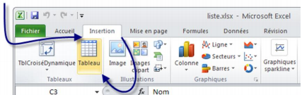
Créer un tableau

Slide 6
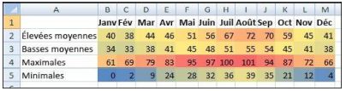
Mise en forme conditionnelle
En appliquant une mise en forme conditionnelle à vos données,
vous pouvez d’un simple coup
d’œil identifier rapidement les écarts dans une plage de valeur.

Slide 7
Mise en forme conditionnelle
Sélectionner les données auxquelles vous souhaitez
appliquer une mise en forme conditionnelle
Sous l’onglet Accueil, dans le groupe Style, cliquez sur la flèche
en regard de Mise en forme conditionnelle, puis sur Nuance de couleurs

Slide 8
Figer des lignes ou des colonnes
Pourquoi fixer des lignes et/ou colonnes dans Excel?
Tout simplement parce que dans le cas d’un tableau composé de beaucoup de lignes
Et/ou colonnes, le défilement par barres de défilement
s’impose pour povoir visionner la totalité des données.

Slide 9
Figer des lignes ou des colonnes
Figer une ligne dans Excel?
Sélectionnez la ligne au-dessous puis onglet « Affichage » du ruban,dans
le groupe de commandes « Fenêtre », cliquez sur Figer les volets,
enfin cliquez sur Figer la ligne supérieur

Slide 10
Figer des lignes ou des colonnes
Figer une colonne dans Excel?
Sélectionnez la colonne à sa droite puis onglet « Affichage » du ruban,dans
le groupe de commandes « Fenêtre », cliquez sur Figer les volets,
enfin cliquez sur Figer la première colone

Slide 11
Figer des lignes ou des colonnes
Figer en même temps les lignes et les colonnes dans Excel?
Sélectionnez la première cellule au dessous de la ligne
et à droite de la colonne qu’on veut figer puis onglet « Affichage » du ruban,dans
le groupe de commandes « Fenêtre », cliquez sur Figer les volets,
enfin cliquez sur Figer la première colone

Slide 12
Rechercher et supprimer des doublons
Rechercher
Sélectionnez les cellules dans lesquelles vous voulez vérifier la présence
de doublons
Cliquez sur Accueil, Mise en forme conditionnelle,Règles de mise en
Surbrillance des cellules et enfin Valeurs en double.

Slide 13
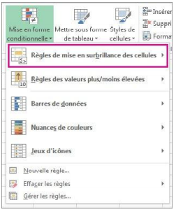
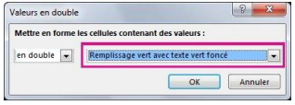
Rechercher et supprimer des doublons

Slide 14
Rechercher et supprimer des doublons

Slide 15
Rechercher et supprimer des doublons
Supprimer
Sélectionnez les cellules contenant les valeurs en double que vous voulez
supprimer
Cliquez sur Données, Supprimer les doublons, puis sous Colonnes,
Activez ou désactivez les colonnes dans lesquelles vous voulez supprimer les
doublons

